Slide 1
第1章 概述
本章引言
学习目标
教学内容
本章小结
课堂讨论
本章内容结构
第<number>页

Slide 2
分粥的故事
人物：有7个人
事件：住在一起，每天共食一锅粥，
问题：因人多粥少——争先恐后，秩序混乱，还互相埋怨，心存芥蒂。
于是，他们想办法解决每天的吃饭问题
怎样公平合理地分食一锅粥？
第<number>页

Slide 3
第一种方法
方法：指定一个人分粥
问题：很快大家就发现，这个人为自己分的粥最多，于是又换了一个人，结果总是主持分粥的人碗里的粥最多最好。
第<number>页

Slide 4
第二种方法
方法：大家轮流主持分粥
问题：每人一天，虽然看起来平等了，但是几乎每周下来，他们只有一天是饱的，就是自己分粥的那一天。
第<number>页

Slide 5
第三种方法
方法：推选出一个大家都信任的人来分粥
问题：开始这位品德尚属上乘的人还能公平分粥，但没多久，他开始为自己和对他溜须拍马的人多分，搞得整个小团体乌烟瘴气。
第<number>页

Slide 6
第四种方法
方法：选举一个分粥委员会和一个监督委员会，形成监督和制约机制，公平基本上做到了。
问题：可是等互相扯皮下来，每个人都一一去检查粥的分量，花了大量时间，粥吃到嘴里全是凉的，大家也很不满意。
第<number>页

Slide 7
第五种方法
方法：轮流分粥，而分粥的人要等到其他人都挑完后才能取剩下的最后一碗。
结果：令人惊奇的是，采用此办法后，七只碗里的粥每次都几乎一样多，即便偶有最后一碗不均，但分粥人是他自己，所以也认了，这个问题也基本得到解决。
第<number>页

Slide 8
启示
在软件开发中，我们怎么去建立相应的体制？
凡事都要建立一个科学的管理体制或者计划去管理自己或者别人
我们从故事里具体明白了什么呢？
有什么流程，就有什么结果，流程决定了结果
第<number>页

Slide 9
学习目标
掌握软件的定义、特点和分类
理解软件危机的定义、表现形式、产生原因及解决途径
理解和掌握软件工程的定义、目标、研究内容和基本原理，了解软件工程的发展史
理解和掌握软件过程和软件生存周期的相关概念和特点
了解不同软件开发模型的特点和应用范围
理解传统软件工程和面向对象软件工程的区别与联系
第<number>页

Slide 10
本章内容
1.1 软件和软件危机
1.2 软件工程
1.3 软件过程和软件生存周期
1.4 软件开发模型
1.5 传统软件工程和面向对象软件工程
1.6 本章小结和习题
第<number>页

Slide 11
1.1 软件和软件危机
1.1.1 软件的定义、特点及分类
1.1.2 软件危机的定义及表现形式
1.1.3 软件危机的产生原因及解决途径
第<number>页

Slide 12
一、软件的定义
1.1.1 软件的定义、特点及分类
软件是计算机系统的重要组成部分；
软件是逻辑产品，需要计算机硬件和系统软件的支撑；
软件是计算机控制系统的指挥中枢；
软件是信息转换器，它能对信息进行加工、处理或变换；
软件是工具，在人们的生活、工作、休闲，在社会的经济、军事、政治、文化、科学技术、教育中发挥具大作用；
第<number>页

Slide 13
一、软件的定义
1.1.1 软件的定义、特点及分类
程序、软件与软件产品
独唱-->小合唱-->合唱-->万人大合唱
| | |
简单程序 较复杂程序 软件
软件定义： 软件=程序+数据+文档
程序：按事先设计的功能和性能需求执行的指令序列
数据：是程序能正常操纵信息的数据结构
文档：与程序开发、维护和使用有关的图文材料
第<number>页

Slide 14
1.1.1 软件的定义、特点及分类
一、软件的定义
软件是程序、数据以及开发、使用和维护程序需要的所有文档的完整集合。
1983年IEEE为软件下的定义：计算机程序、方法、规则、相关的文档资料以及在计算机上运行程序时所必须的数据。
其中：方法和规则通常是在文档中说明并在程序中实现的。特别是当软件成为商品时，相关的文档资料是必不可少的。没有相关文档，仅有程序是不能称为软件产品的。
第<number>页

Slide 15
1.1.1 软件的定义、特点及分类
二、软件的特点
软件：一种特殊的产品，与传统的工业产品相比，它具有以下一些独特的特点。
软件是一种逻辑产品，具有抽象性
生产主要是开发研制，没有明显的制造过程
在使用过程中，不存在磨损、消耗、老化等问题
开发主要是脑力劳动，产品 “定做的”，生产效率低
软件产品的成本相当昂贵，软件费用不断增加
软件对硬件和环境有不同程度的依赖性
软件是复杂的
第<number>页

Slide 16
1.1.1 软件的定义、特点及分类
软件的失效率与硬件不同。
失效率
失效率
时间
时间
硬件失效率曲线
软件失效率曲线
失效率：指工作到某一时刻尚未失效的产品，在该时刻后，单位时间内发生失效的概率
第<number>页

Slide 17
1.1.1 软件的定义、特点及分类
软件的复杂性越来越高，对软件人员的要求越来越高，出现了软件复杂性与软件技术发展的不适应现象。
软件复杂性
软件需求
差距
软件技术
时间
软件需求与软件技术发展现状
第<number>页

Slide 18
1.1.1 软件的定义、特点及分类
软件的开发研制成本高，自８０年代以来，已大大超过硬件成本。
成本
１００
８０
硬件
６０
４０
软件
２０
年份
５０年
７０年
８５年
计算机系统软、硬件成本比例的变化情况
第<number>页

Slide 19
1.1.1 软件的定义、特点及分类
三、软件的分类
从计算机系统角度看，分为两大类：系统软件和应用软件。
从计算机软件用途来划分，分为：服务类、维护类和操作管理类。
第<number>页

Slide 20
1.1.2 软件危机的定义及表现形式
定义：指在计算机软件的开发和维护过程中所遇到的一系列严重问题。
软件危机主要包含了两方面的问题：
如何开发软件以满足软件日益增长的需求；
如何维护数量不断增长的已有软件。
第<number>页

Slide 21
1.1.2 软件危机的定义及表现形式
软件危机的典型表现形式
对软件开发成本和研制进度的估计常常很不精确
“已完成”的软件不能满足用户要求
软件产品质量差，可靠性得不到保证
软件产品可维护性差
软件成本在计算机系统总成本中所占的比例逐年上升
软件开发生产率提高的速度，远远跟不上计算机应用速度普及深入的趋势
第<number>页

Slide 22
1.1.3 软件危机的产生原因及解决途径
产生原因
软件是计算机系统中的逻辑部件，软件产品往往规模庞大，结构复杂
软件开发的管理困难
软件开发费用不断增加，维护费用急剧上升，直接威胁计算机应用的扩大
软件开发技术落后
生产方式落后
开发工具落后，生产效率提高缓慢
第<number>页

Slide 23
1.1.3 软件危机的产生原因及解决途径
解决途径
正确认识计算机软件，彻底清除“软件就是程序”的错误观念
使用好的开发技术和方法，并且要不断研究探索更好更有效的技术和方法
要有良好的组织、严密的管理，各类人员要相互配合，共同完成任务
应该开发和使用好的软件工具
第<number>页

Slide 24
1.2 软件工程
1.2.1 软件工程的定义及目标
1.2.2 软件工程的研究内容和基本原理
1.2.3 软件工程的发展史
第<number>页

Slide 25
1.2.1 软件工程的定义及目标
定义
软件工程是指导计算机软件开发和维护的一门工程学科，采用工程的概念、原理、技术和方法来开发和维护软件。
1968年第一届NATO会议上的定义
1993年IEEE给出的定义
中心思想：是把软件当作一种工业产品，要求“采用工程化的原理和方法对软件进行计划、开发和维护。”
宗旨：为了提高软件生产率、降低生产成本，以较小的代价获得高质量的软件产品。
第<number>页

Slide 26
1.2.1 软件工程的定义及目标
软件工程的目标
降低软件开发成本；
满足用户要求的全部软件功能；
符合用户要求，令用户满意的软件性能；
具有较好的易用性、可重用性和可移植性；
较低的维护成本，较高的可靠性；
按合同要求完成开发任务，及时交付用户使用。
第<number>页

Slide 27
1.2.1 软件工程的定义及目标
提供一系列软件开发技术。包括完成开发过程中各方面任务的方法并用某种特殊的语言或图形来描述。
方法
软件工具为软件方法提供了自动的或半自动的支撑环境。将多种工具集成在一起可构成计算机辅助软件工程（ CASE ）的软件开发支撑系统。
软件工程
三个要素
工具
软件过程是将软件工程的方法和工具综合起来，进行软件开发。
过程
第<number>页

Slide 28
1.2.1 软件工程的定义及目标
软件工程三要之间的关系：
软件工程
工具
方法
过程
将系统的、规范的、可量化的方法运用到软件工程的始终，渗透到软件工程的过程和工具中

Slide 29
1.2.2 软件工程的研究内容和基本原理
软件工程的研究内容
软件工程的主要研究内容是指软件开发技术和软件开发过程管理两个方面。
  在软件开发技术方面主要研究软件开发方法、软件开发过程、软件开发工具和技术。
  在软件开发过程管理方面主要研究软件工程经济学和软件管理学。
第<number>页

Slide 30
1.2.2 软件工程的研究内容和基本原理
软件工程的基本原理
    用分阶段的生存周期计划严格管理
    坚持进行阶段评审
    实行严格的产品控制
    采用现代程序设计技术
    结果应能清楚地审查
    开发小组人员应该少而精
    承认不断改进软件工程实践的必要性
第<number>页

Slide 31
1.2.2 软件工程的研究内容和基本原理
软件工程知识域
  软件技术知识域
    软件需求：基础、过程、获取、分析、规格说明、确认等
    软件设计：软件结构与体系结构、策略与方法、评价等
    软件构造：管理构造等
    软件测试：测试过程、级别、技术、度量等
    软件维护：维护过程、技术、关键问题等
第<number>页

Slide 32
1.2.2 软件工程的研究内容和基本原理
软件工程知识域
  软件管理知识域
    软件配置管理：过程、标识、配置控制、状态登记等
    软件工程管理：启动、范围定义、技术、实施、评审等
    软件工程过程：过程定义、实施与改变、评定等
    软件工程工具与方法：启发式、形式化和原型等方法
    软件质量：质量基础、质量过程等
    相关学科知识领域：计算机工程、计算机科学、管理、数学、项目管理、质量管理、系统工程
第<number>页

Slide 33
1.2.3 软件工程的发展史
程序设计阶段—50至60年代
  1946年到1956年为程序设计年代
程序系统阶段 —60至70年代
  1956年到1968年为程序系统年代，程序+说明
软件工程阶段 — 70年代以后
  1968年至今为软件工程年代，程序+文档
计算机应用发展
软件数量多规模大
软件成本高质量低
个体化软件开发方法
软件维护困难
软件危机
软件工程
第<number>页

Slide 34
1.3 软件工程和软件生存周期
1.3.1 软件过程
1.3.2 软件生存周期
第<number>页

Slide 35
1.3.1 软件过程
ISO 9000把软件过程定义为：“把输入转化为输出的一组彼此相关的资源和活动”。
软件过程是为了获得高质量所需要完成的一系列任务的框架，它规定了完成多项任务的工作步骤。
软件过程内容
软件过程特性
1）软件规格说明：规定软件的功能及运行限制
2）软件设计开发：产生满足规格说明的软件
3）软件测试确认：对软件能否满足用户要求进行确认
4）软件演进：为满足用户的变更要求的演进
第<number>页

Slide 36
1.3.1 软件过程
ISO 9000把软件过程定义为：“把输入转化为输出的一组彼此相关的资源和活动”。
软件过程是为了获得高质量所需要完成的一系列任务的框架，它规定了完成多项任务的工作步骤。
软件过程内容
软件过程特性
1）可理解性； 2）可见性；
3）可支持性； 4）可接受性；
5）可靠性； 6）健壮性；
7）可维护性； 8）速度。
第<number>页

Slide 37
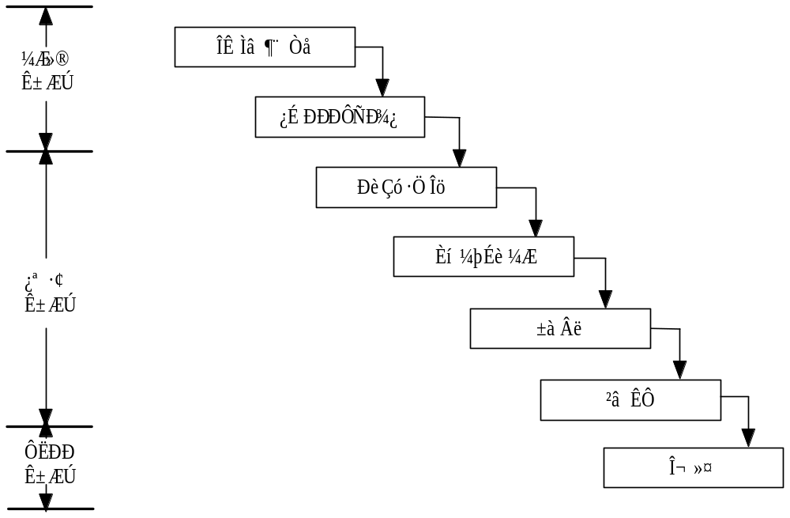
1.3.2 软件生存周期
软件生存周期：指某一软件项目被提出来并着手实现开始直到该软件报废或停止使用为止。
软件的生存周期一般分为软件计划、软件开发和软件运行三个时期。
第<number>页

Slide 38
1.3.2 软件生存周期
软件计划时期
  （1）问题定义
  （2）可行性研究
软件开发时期
  （1）需求分析
  （2）概要设计
  （3）详细设计
  （4）编码
  （5）测试
软件运行维护时期
第<number>页

Slide 39
1.4 软件开发模型
1.4.1 瀑布模型
1.4.2 快速原型模型
1.4.3 增量模型
1.4.4 螺旋模型
1.4.5 喷泉模型
1.4.6 基于构件的开发模型
1.4.7 统一过程模型
1.4.8 基于形式化的模型
模型是为了理解事物而对事物做出的一种抽象。
建摸是软件工程最常使用的一种技术。
所谓软件开发模型，就是为整个软件期建立的模型。
第<number>页

Slide 40
1.4.1 瀑布模型
瀑布模型：生存周期模型或线性顺序模型，是W·Royce于1970年首先提出来的。
将软件生存周期各个活动规定为依线性顺序连接的若干阶段的模型，包括问题定义、可行性研究、需求分析、概要设计、详细设计、编码、测试和维护。
瀑布模型规定了由前至后、相互衔接的固定次序，恰如奔流不息拾级而下的瀑布。
在20世纪80年代之前，瀑布模型一直是唯一被广泛采用的生存周期模型，现在它仍然是软件工程中应用得最广泛的过程模型。
第<number>页

Slide 41
1.4.1 瀑布模型
计划阶段
计划
需求分析
设计
开发
阶段
编码
测试
维护
阶段
运行、维护
瀑布模型各阶段的相互关系
第<number>页

Slide 42
1.4.1 瀑布模型
需求分析
需求规格说明书
验收测试
概要设计
软件结构图
集成测试
详细设计
模块说明
单元测试
编码
源程序清单
瀑布模型各阶段的相互关系
第<number>页

Slide 43
1.4.1 瀑布模型
瀑布模型的特点
    阶段的顺序性和依赖性：前一阶段的输出文档就是后一阶段的输入文档。
    推迟实现的观点
    质量保证的观点：
      每一个阶段都必须完成所规定的相应文档；
      每一个阶段结束之前都必须对已完成的文档进行评审
    存在的问题：
      是一种理想的线性开发模式，缺乏灵活性；
      无法解决软件需求不明确或不准确的问题。
第<number>页

Slide 44
1.4.2 快速原型模型
主要思想：首先快速建立一个能够反映用户主要需求的原型系统，让用户在计算机上试用它，通过实践让用户了解未来目标系统的概貌，以便判断哪些功能是符合需要的，哪些方面需要改进，用户会提出许多改进意见，开发人员按照用户的意见快速地修改原型系统，然后再次请用户试用……，这样反复改进，最终建立完全符合用户需求的新系统。
第<number>页

Slide 45
1.4.2 快速原型模型
需求分析
如何减少原型系统开销？
如何产生最终的软件产品？
原型开发
原型评价
最终软件设计
最终软件实现
快速原型模型法生存期模型
第<number>页

Slide 46
1.4.3 增量模型
增量模型：渐增模型，是瀑布模型的顺序特征和快速原型法的迭代特征相结合的产物，是一种非整体开发的模型。
软件在模型中是“逐渐”开发出来的，把软件产品作为一系列的增量构件来设计、编码、组装和测试。
每个构件由多个相互作用的模型构成，并且能够完成特定的功能。
开发出一部分，向用户展示一部分，可让用户及早看到部分软件，及早发现问题。
第<number>页

Slide 47
1.4.3 增量模型
构件1：
构件2 ：
构件n：
规格说明
设计
编码和集成
交付用户
规格说明
设计
编码和集成
交付用户
规格说明
设计
编码和集成
交付用户
增量模型
第<number>页

Slide 48
1.4.3 增量模型
ERP II
(2004)
协同商务
ERP
(1991)
Enterprise Resource Planning
面向供需链
增量模型实例：
ERP发展过程
MRP II
(1980)
Manufacturing Resource Planning
面向企业
MRP
(1965)
Material Requirements Planning
物料信息
集成
物料 / 资金信息集成
注意：是发展/包罗
不是取代/否定
需求市场 / 制造企业 / 供应市场
信息集成
第<number>页

Slide 49
1.4.4 螺旋模型
螺旋模型加入了瀑布模型与增量模型都忽略了的风险分析，即将两种模型结合起来，弥补了两种模型的不足。
是一种风险驱动的模型。
螺旋模型是一种迭代模型，它把开发过程分为几个螺旋周期，每迭代一次，螺旋线就前一周。
第<number>页

Slide 50
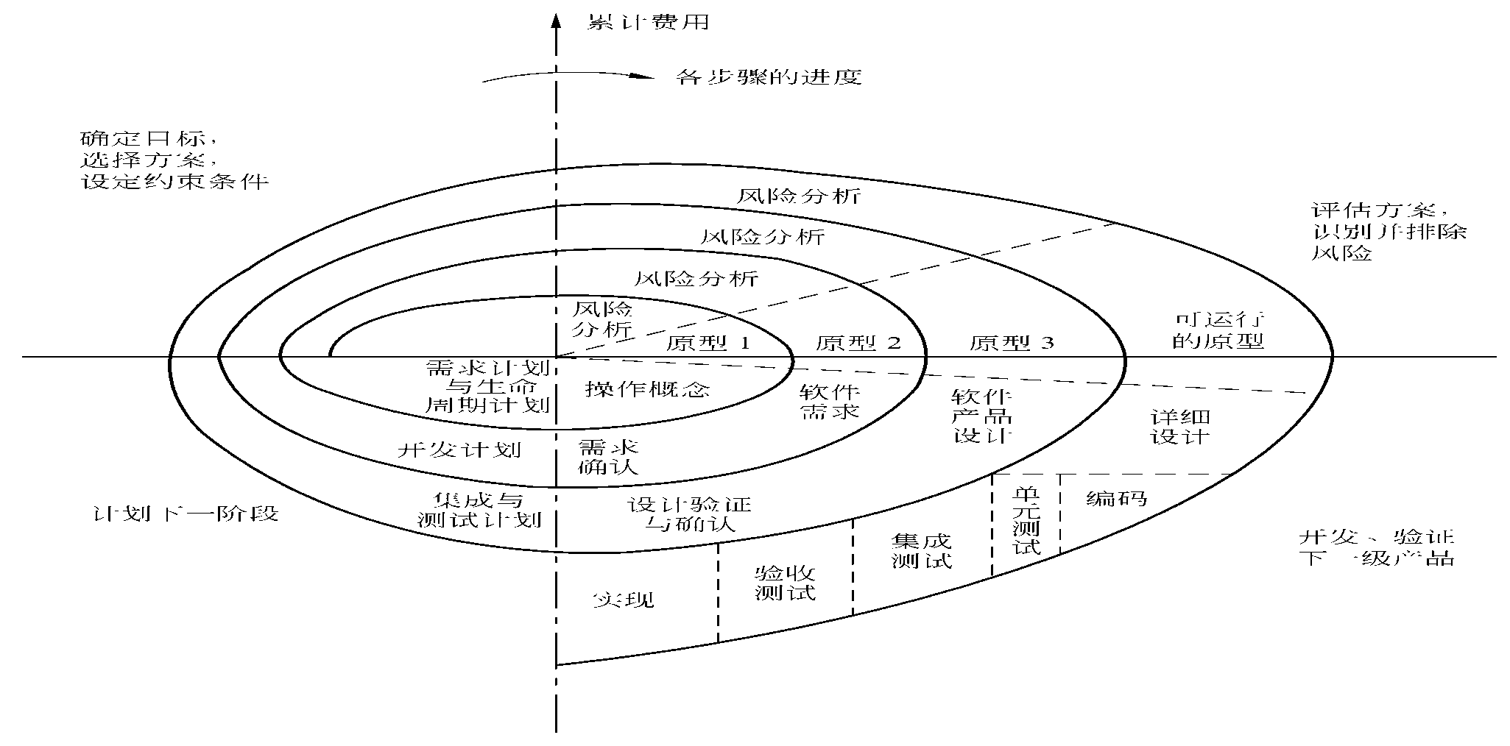
1.4.4 螺旋模型
螺旋模型
第<number>页

Slide 51
1.4.4 螺旋模型
特点
  瀑布模型+快速原型+风险分析
  迭代过程
一个螺旋式周期
  确定目标，选择方案，选定完成目标的策略
  风险角度分析该策略
  启动一个开发阶段
  评价前一步的结果，计划下一轮的工作
第<number>页

Slide 52
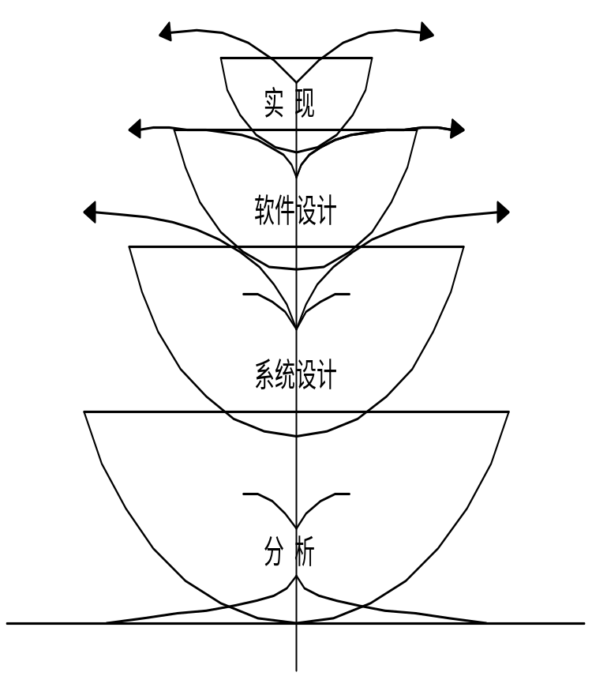
1.4.5 喷泉模型
喷泉模型是一种比较典型的面向对象软件开发模型，以用户需求为动力，以对象作为驱动的模型，适合面向对象的开发方法。
喷泉模型
第<number>页
Notes:
一种以用户需求为动力，以对象为驱动的模型，主要用于描述面向对象的软件开发过程。该模型认为软件开发过程自下而上周期的各阶段是相互重叠和多次反复的，就像水喷上去又可以落下来，类似一个喷泉。各个开发阶段没有特定的次序要求，并且可以交互进行，可以在某个开发阶段中随时补充其
喷泉模型主要用于面向对象的软件项目，软件的某个部分通常被重复多次，相关对象在每次迭代中随之加入渐进的软件成分。各活动之间无明显边界，例如设计和实现之间没有明显的边界，这也称为“喷泉模型的无间隙性”。由于对象概念的引入，表达分析、设计及实现等活动只用对象类和关系，从而可以较容易地实现活动的迭代和无间隙。他任何开发阶段中的遗漏。

Slide 53
1.4.5 喷泉模型
喷泉模型的优点
  各阶段没有明显的界限，可以同步进行开发
  可以提高软件项目开发效率，节省开发时间，适应于面向对象的软件开发过程。
喷泉模型的缺点
  在各个开发阶段是重叠的，因此在开发过程中需要大量的开发人员，因此不利于项目的管理。
  要求严格管理文档，使得审核的难度加大，尤其是面对可能随时加入各种信息、需求与资料的情况。
第<number>页

Slide 54
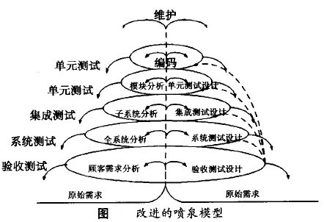
1.4.5 喷泉模型
第<number>页

Slide 55
1.4.5 喷泉模型
该模型特点：
  分布式特点： 当软件结束计划阶段，分布在不同地域的软件开发小组可以根据计划，在不同或者相同的时间启动项目开发。
  测试的充分： 软件测试中测试用例的覆盖率直接决定了软件测试的质量。改进的喷泉模型大大扩大了设计和选取测试用例的范围，可以从包括程序、文档等所有可以使用的信息中获得，提高了测试用例的覆盖率，保证测试的充分性和完全性。
  完全实现了测试和开发的同步，以及各个过程内各个阶段之间的同步。
第<number>页

Slide 56
1.4.6 基于构件的开发模型
构件：经过一定的设计和实现的类。可以有不同的计算机软件系统中复用，在某个领域具有一定的通用性。
基于构件的开发模型是利用预先封装的软件构件来构造应用软件系统，从而提高软件的重用性和可靠性。
第<number>页

Slide 57
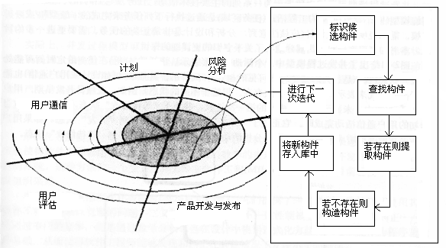
构件组装模型
1.4.6 基于构件的开发模型
第<number>页

Slide 58
1.4.7 统一过程模型
软件统一开发过程是基于面向对象统一建模语言UML的一种面向对象的软件过程模型
RUP(Rational Unified Process)是一个通用的过程框架，可以用于各种不同模型的软件系统，各种不同的应用领域和不同规模的项目
RUP的特点：用例驱动，以构架为中心，采用迭代和增量的开发策略
RUP软件生存周期是一个二维的软件开发模型
第<number>页

Slide 59
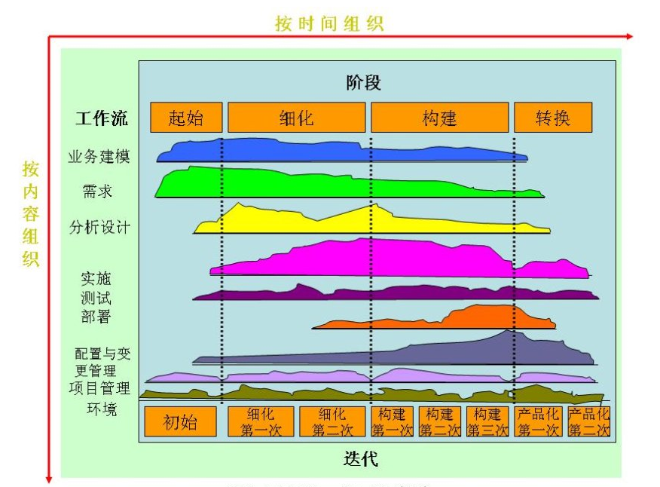
1.4.7 统一过程模型
RUP的二维开发模型
第<number>页

Slide 60
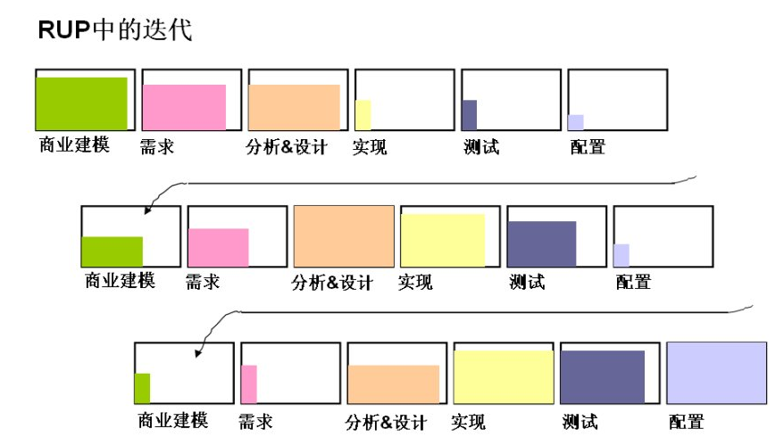
1.4.7 统一过程模型
第<number>页

Slide 61
1.4.8 基于形式化的开发模型
两种比较典型形式化开发的模型：
变换模型：结合形式化软件开发方法和程序自动生成技术的一种软件开发模型。它采用严格的、数学的表示体系来表示软件规格说明，从软件需求形式化说明开始，经过一系列变换，最终的得到了系统的目标程序。
净室模型：一种化的增量开发模型。其基本思想是力求在分析和设计阶段就消除缺陷，确保正确，然后在无错误或“净室”的状态下实现软件的开发。
第<number>页

Slide 62
各种软件开发模型的对比
模 型 | 特 点
瀑布模型 | 经典，需求变化不大
快速原型模型 | 快速获取用户需求
增量模型 | 灵活，允许软件变化
螺旋模型 | 加入风险
喷泉模型 | 典型面向对象开发模型
基于构件的开发模型 | 提高软件重用性和可靠性
统一过程模型 | 基于UML的OO过程模型
基于形式化的模型 | 确保严格、无错
第<number>页

Slide 63
1.5 传统的软件工程和面向对象的软件工程
1.5.1 传统软件工程方法
1.5.2 面向对象软件工程方法
1.5.3 两种软件工程方法的对比
第<number>页

Slide 64
1.5.1 传统软件工程方法
采用结构化技术(结构化分析、结构化设计和结构化实现)来完成软件开发的各项任务
具体过程如下：
  (1）采用结构化技术（分析、设计、实现）完成软件开发的各项任务。
  （2）把软件生存周期划分成若干个阶段，然后顺序完成各个阶段的任务。
  （3）每一个阶段的开始和结束都有严格标准，前一阶段结束的标准是后一阶段工作开始的标准。
  （4）在每一阶段结束之前必须正式地进行严格的技术审查和管理复审。
第<number>页

Slide 65
1.5.2 面向对象软件工程方法
重点：软件生存周期的分析阶段。
面向对象方法在开发的早期就定义了一系列面向问题领域的对象，建立了对象模型，整个开发过程统一使用这些对象，并不过分充实和扩展对象模型。
特点：开发阶段界限模糊，开发过程逐步求精，开发活动反复迭代。
开发活动是在分析、设计和实现阶段的反复迭代。
第<number>页

Slide 66
1.5.2 面向对象软件工程方法
影响较大的面向对象方法有：
Booch方法：该方法的分析能力较弱，是一种偏重设计的方法。
OMT方法：通过建立对象模型、动态模型、功能模型，来实现对整个系统分析和设计工作。
OOSE方法：最大特点是用用例（Use－Case）与外部角色的交互来表示系统功能，用例贯穿于整个开发过程。
Coad／Yourdon的面向对象分析和设计方法：即OOA和OOD方法，它是最早的面向对象的分析和设计方法之一。
UML：统一建模语言，国际对象管理组织OMG已批准将UML1.1作为面向对象技术的标准建模语言。
第<number>页

Slide 67
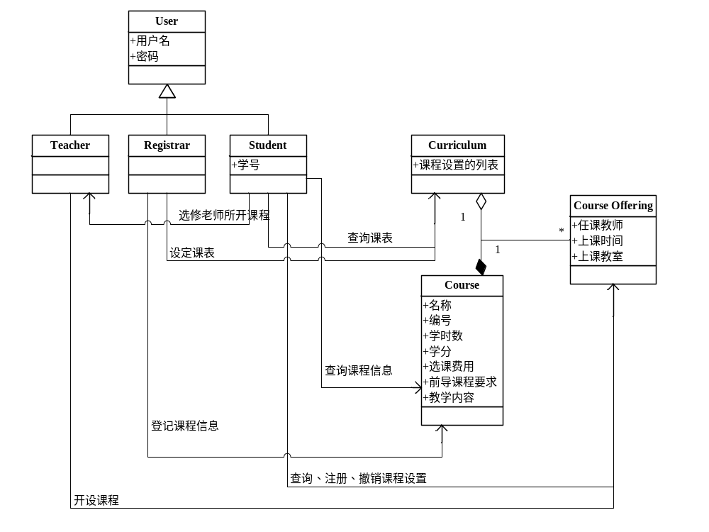
第<number>页

Slide 68
1.5.3 两种软件工程方法的对比
与面向过程的软件工程的开发思想相比，面向对象开发方法不再是以功能划分为导向，而是以对象作为整个问题分析的中心，围绕对象展开系统的分析与设计工作。
在开发过程方面，面向对象软件工程和传统软件工程一样也是把软件开发划分为分析、设计、编码和测试等几个阶段，但各个阶段的具体工作不同
第<number>页

Slide 69
本章小结
介绍了计算机软件工程的基本概念
软件生存周期理论
常见的软件开发模型
软件工程方法论
第<number>页

Slide 70

课堂讨论
查阅资料，用自己的语言组织材料，理解软件工程产生、发展及其作用；
学习软件工程对于我们进行软件开发有什么作用？
第<number>页

